Slide 1

WEBサイト制作
< TechNext />

Slide 2

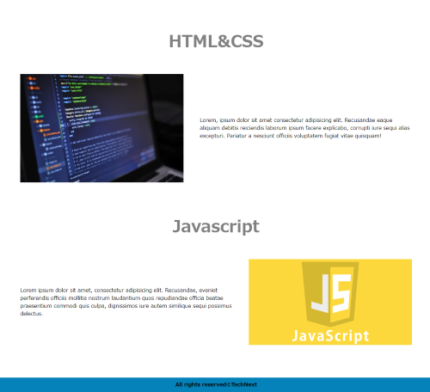
< Webサイト制作 />
今回制作する制作物
Webサイト制作の流れ
構成要素を把握する
大枠から詳細
Webサイト上部に位置してある要素から作成していく
html（骨組み）を作成
css（装飾）していく

Slide 3
< Webサイト基本構成 />
header
main
footer

Slide 4
< header編 />
header
分解
コードで書くと . . ？
header-left
header-right
header-left中にロゴ
→ 写真
→ imgタグ
header-rightの中にリスト
→ ul, liタグ

Slide 5
< main編 />
main
section1
section2
section3

Slide 6
< main編 - section1 />
main
section1
見出し → h1
P → サブタイトル

Slide 7
< main編 - section1 />
main
section1
コードで書くと ..?
h1
p

Slide 8
< main編 - section2/>
main
見出し2 → h2
section2
contentsボックス
テキスト → p
写真 → img
section3

Slide 9
< main編 - section2/>
main
section2
section3
見出し2 → h2
contentsボックス
テキスト → p
写真 → img

Slide 10
< footer編 />
footer
テキスト

